Slide 1
第八章 线性变换
习题课
曹相湧
数学与统计学院
Email: caoxiangyong@xjtu.edu.cn

Slide 2








Slide 3
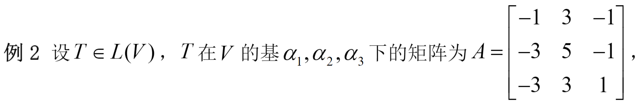




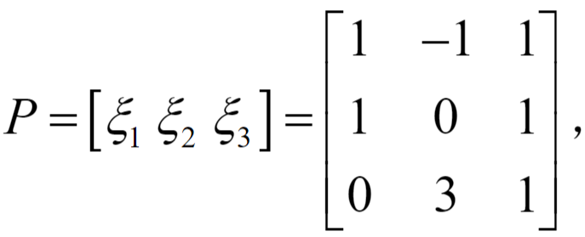
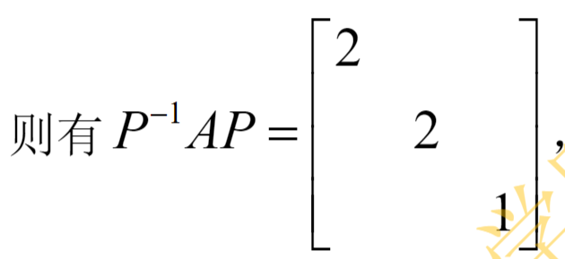


Slide 4






Slide 5














Slide 6




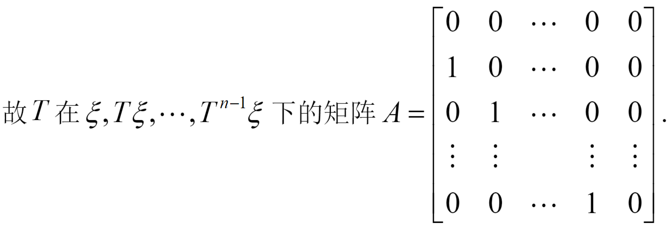

Slide 7













Slide 8
















